Slide 1
00
«Растём вместе»
X5
Семейный результат и ростомер
как две проверяемые гипотезы лояльности X5
Финальная версия, 06.09.2026
AI
Talent Hub
Notes:
Открытие: семьи распределяют корзину между магазинами. Мы отдельно проверяем ценность общего результата и ценность его игрового отображения.

Slide 2
Профиль и покупочная работа
01
01
Данные X5 отвечают, кого наблюдаем. Job-контекст показывает ситуацию выбора
ПРОФИЛЬ X5
JOB-КОНТЕКСТ
26–28%
Плановое пополнение
семейной корзины
Взрослые с детьми до трёх лет
среди мобильной аудитории трёх сетей
Когда семье нужно пополнить привычную корзину, я хочу быстро выбрать, где купить нужное с понятной общей выгодой, чтобы удержать бюджет без долгого сравнения магазинов и покупки лишнего.
Результат: нужное куплено, экономия проверяется по строкам чека
AI
Talent Hub
Notes:
Источник профиля: данные кейсодателя в файле «данные профиля клиентов_.md». Ограничение: определения сегмента и абсолютные размеры не раскрыты. Job-контекст косвенно поддержан вторичными исследованиями; прямого пользовательского интервью нет.

Slide 3
Что известно и что проверяем
02
02
Факты рынка отделены от переносимых экспериментов и гипотез решения
РОССИЙСКИЙ РЫНОК
ПЕРЕНОСИМЫЕ RCT
НЕПРОВЕРЕННЫЕ ГИПОТЕЗЫ
19
0,53 / 0,32
C > B?
сетей в среднем в покупательском репертуаре
доля дней выполнения цели
BE FIT, 200 взрослых
ценность общего
результата семьи
84,3% совмещают онлайн и офлайн
Inner Dragon, N=500
+20,2% дней использования
без эффекта на outcome
D > C? эффект ростомера
Прямого доказательства нет
Проверяем реальным пилотом
RuStore, 5 702: карта первой. Экономия по чеку. Ростомер после покупки
AI
Talent Hub
Notes:
Источники: РОМИР, март 2025, https://romir.ru/feed/roznitsa-trend-na-omnikanalnost ; RuStore, 5 702 отзыва за 06.09.2024–06.09.2026, research/RUSTORE_REVIEWS.md ; BE FIT RCT, 200 взрослых из 94 семей, https://pmc.ncbi.nlm.nih.gov/articles/PMC5710273/ ; Inner Dragon RCT, N=500, https://pmc.ncbi.nlm.nih.gov/articles/PMC11561441/ . Ограничение: RCT относятся к другим индустриям и не доказывают влияние ростомера на покупки X5.

Slide 4
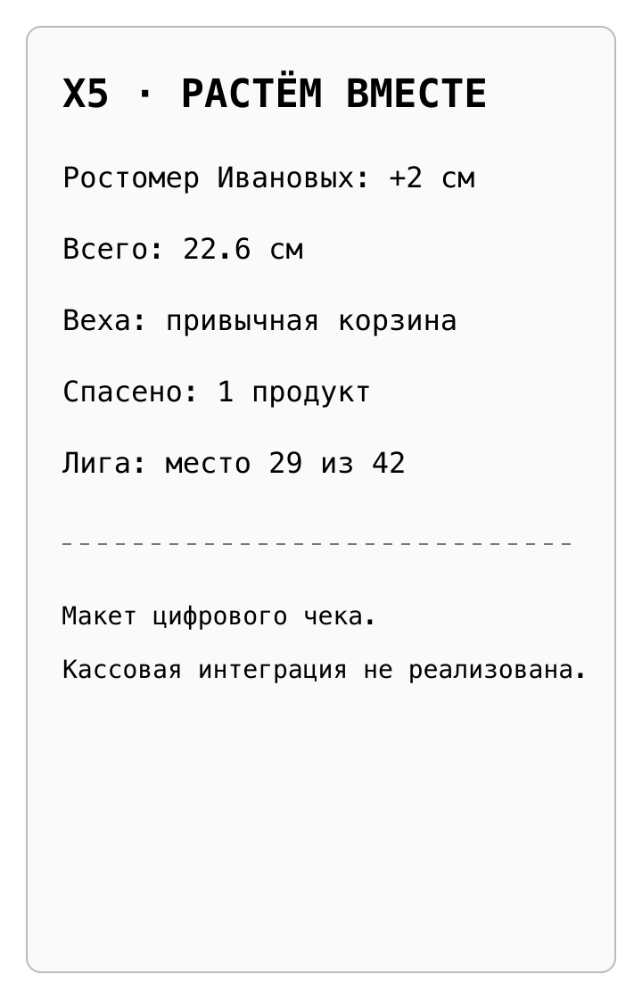
Один чек в центре продукта
03
03
Прогресс следует за покупкой и не мешает сценарию на кассе
01
Персональная цель
Привычные товары и понятная экономия
02
Подходящий чек
Покупка подтверждает действие
03
Общий результат
Чеки связанных взрослых складываются
04
Ростомер
Тот же результат получает игровой образ
Семейная связка и кассовая печать замоканы в PoC
AI
Talent Hub
Notes:
Демонстрация: одна семья, один подходящий чек, обновление прогресса. Общий family_id и печать на кассе замоканы. RuStore показывает, что игровой слой нельзя ставить перед картой. Техническая ретроспектива подтверждает знакомый событийный контур чеков и отдельный прогресс достижений.

Slide 5
AI формулирует, правила считают
04
04
Текущий PoC работает без внешнего LLM API
СЕЙЧАС В POC
ВОЗМОЖНЫЙ LLM-СЛОЙ
ДЕТЕРМИНИРОВАННЫЕ ПРАВИЛА
Rule-based baseline
Текст и объяснение
Деньги и безопасность
восстанавливает заложенный синтетический тип
выбирает механику
формирует challenge JSON
переформулирует текст
объясняет выбор человеку
сравнивается с baseline
считает экономию и прогресс
проверяет исключения
управляет antifraud и начислением
96,7% валидируют синтетическую классификацию, но не полезность или uplift
AI
Talent Hub
Notes:
Текущая реализация: ai/personalizer.py, без внешнего API. 96,7% против 36,7% one-size-fits-all baseline получены на 30 синтетических профилях. AI в процессе ускорил исследование, синтез источников, документацию и реализацию PoC. Люди определили продуктовую ставку, границы доказательств и экономические допущения.

Slide 6
Что проверяет PoC
05
05
Контур воспроизводится. Поведение покупателей ещё не измерено
2 000
41 191
330 181
профилей всех сегментов
≈510 целевой профиль
чек
товарная позиция
96,7%
против 36,7% baseline
на 30 синтетических профилях
100%
constraints pass rate
на том же синтетическом наборе
Подтверждает
данные, правила и воспроизводимость
Не подтверждает
спрос, полезность и изменение покупок
AI
Talent Hub
Notes:
Источник: воспроизводимый прогон run_demo.py с seed=42. Показатель 43,5% «одна покупка до top-3» исключён из доказательств до исправления и повторной проверки формулы.

Slide 7
Пилот A/B/C/D
06
06
Каждое сравнение отвечает на один продуктовый вопрос
A
B
C
D
Текущий опыт
Личная цель
Семейная сумма
Ростомер
Программа лояльности без новой механики
Персональная цель и прозрачная экономия
Та же цель и награда, общий результат в рублях
Полностью тот же C с ростомером и вехами
B − A
C − B
D − C
PRIMARY
эффект цели
эффект объединения
эффект игры
Покупочные дни на семью
за 28 дней, ITT
Guardrails: contribution margin после награды, жалобы, неначисления, возвраты
AI
Talent Hub
Notes:
Участники: добровольно подтвердившие семейный контекст взрослые. Для C и D до рандомизации связываются минимум два аккаунта; единица назначения и анализа — семья. 28 дней до пилота для стратификации, 28 дней для оценки. Размер выборки рассчитывается после получения baseline, дисперсии и MDE. В B, C и D должны совпадать цель, награда, срок и коммуникационная частота.

Slide 8
Решение менеджера программы
07
07
Пилот связывает сегмент, чековые события, экономику и безопасную раскатку
AJTBD МЕНЕДЖЕРА
01
Профиль + Job
Настроить механику для выбранного контекста, безопасно раскатить пилот и решить, что масштабировать
eligibility
02
Вариант + правила
когорта и rollout
03
Чековые события
дубли и отмены
04
Решение
scale / change / stop / rollback
ЭКОНОМИКА
Net value = incremental contribution margin − награды − переменные затраты
D масштабируется только при D > C, положительной экономике и допустимых guardrails
AI
Talent Hub
Notes:
Экспертная техническая ретроспектива описывает прошлый контур: чековые события, отдельный прогресс достижений, сегменты и постепенную раскатку. Источник не подтверждает текущую архитектуру X5 и бизнесовый эффект. Экономические сценарии +40 млн рублей оборота и +37,5 млн рублей восстановленной стоимости списаний остаются моделями порядка величин, а не прогнозом.

Slide 9
Команда и ближайший результат
08
08
Один сквозной сценарий должен связать документы, код и демонстрацию
01
02
03
Талалаев Иван
Владимирович
Тищенко Егор
Валерьевич
Сухова Софья
Николаевна
PRODUCT MANAGER
ML ENGINEER
ML ENGINEER
Доказательства, пилот, экономика, сценарий защиты
Чековое событие, дубль, отмена, данные пилота
Eval, соответствие механики, antifraud-кейсы
P0: подходящий чек закрывает цель, повтор не начисляет дважды, отмена возвращает состояние
AI ускорил исследование, синтез источников, документацию и сборку PoC. Продуктовые решения и границы доказательств оставались за командой
AI
Talent Hub
Notes:
Финал: если работает только персональная цель, оставляем B. Если ценность создаёт общий результат, оставляем C. Ростомер масштабируем только когда D выигрывает у C и сохраняет положительную экономику. Журнал применения AI: AI_LOG.md.

